Slide 1

Fyzici a fyzikální zákony
Autor: Mgr. M. Vejražková
VY_32_INOVACE_26_Odraz světla
Vytvořeno v rámci projektu „EU peníze školám“.
OP VK oblast podpory 1.4 s názvem Zlepšení podmínek pro vzdělávání na základních školách.

Slide 2
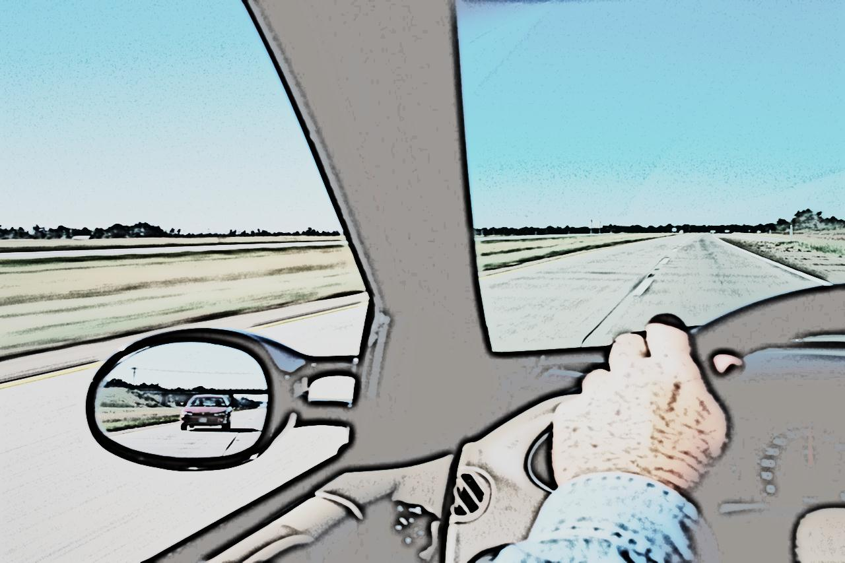
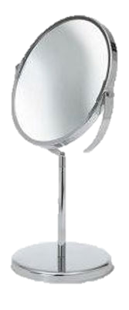
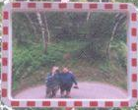
Zrcadla
- Lesklé hladké plochy, které odráží světlo podle zákona odrazu
Rovinné zrcadlo
Duté zrcadlo
Vypuklé zrcadlo

Slide 3
Rovinné zrcadlo
Obraz je stejně velký, stejně vzdálený a stranově převrácený a zdánlivý

Slide 4
Duté zrcadlo
F
f
S
V
o
r
o - optická osa
V - vrchol zrcadla
S – střed křivosti zrcadla
r – poloměr křivosti zrcadla
F – ohnisko
f – ohnisková vzdálenost
Rovnoběžné paprsky se odrazí do ohniska
Paprsky procházející středem křivosti se odrazí po stejné dráze.

Slide 5
Duté zrcadlo
S
F
a>r obraz je zmenšený, skutečný, převrácený

Slide 6
Duté zrcadlo
S
F
f<a<r obraz je zvětšený, skutečný, převrácený

Slide 7
Vypuklé zrcadlo
F
S
obraz je zmenšený, zdánlivý, přímý

Slide 8
Zdroj obrázků – galerie Microsoft
Vytvořeno jako DUM do předmětu fyzika na Základní škole 17.listopadu 1325, příspěvková organizace , Mladá Boleslav pro devátý ročník základní školy.
Materiál slouží k doplnění výkladu odraz světla.
Materiál doporučuji prezentovat pomocí dataprojektoru.
Materiál byl vytvořen a pilotován ve II. pololetí školního roku 2011/2012

